Slide 1
Нетрадиционные развивающие игры «Система работы по использованию блоков Дьенеша для развития логико- математических представлений у детей дошкольного возраста» Подготовила: воспитатель Алехина И.Е.

Slide 2
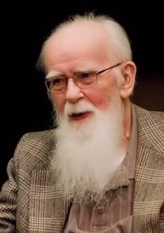
Золтан Пал Дьенеш (венг. Zoltán Pál Dienes; 1916—2014) — венгерский математик, психолог и педагог, профессор Шербрукского университета. Автор игрового подхода к развитию детей, идея которого заключается в освоении детьми математики посредством увлекательных логических игр.

Slide 3
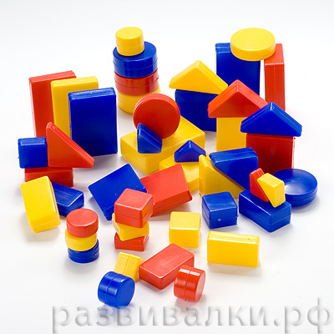
Логические блоки Дьенеша представляют собой набор из 48 геометрических фигур:
а) четырех форм (круг, треугольник, квадрат, прямоугольник);
б) трёх цветов (красный, синий, желтый);
в) двух размеров (большой, маленький);
г) двух видов толщины (толстый, тонкий).
Каждая геометрическая фигура характеризуется четырьмя признаками:
формой, цветом, размером, толщиной. В наборе нет ни одной одинаковой фигуры

Slide 4
Игры с логическими блоками Дьенеша позволяют:
* Познакомить с формой, цветом, размером, толщиной объектов.
* Развивать пространственные представления.
* Развивать логическое мышление, представление о множестве, операции над множествами (сравнение, разбиение, классификация, абстрагирование, кодирование и декодирование информации).
* Усвоить элементарные навыки алгоритмической культуры мышления.
* Развивать умения выявлять свойства в объектах, называть их, обобщать объекты по их свойствам, объяснять сходства и различия объектов, обосновывать свои рассуждения.
* Развивать познавательные процессы, мыслительные операции.
* Воспитывать самостоятельность, инициативу, настойчивость в достижении цели.
* Развивать творческие способности, воображение, фантазию, способности к моделированию и конструированию.
* Развивать речь.
* Успешно овладеть основами математики и информатики.

Slide 5
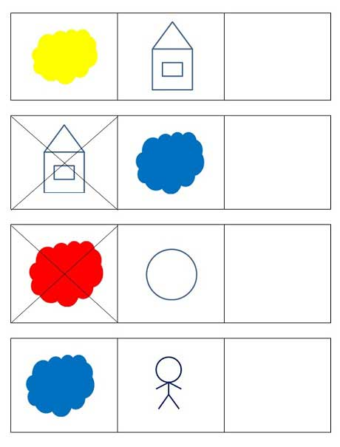
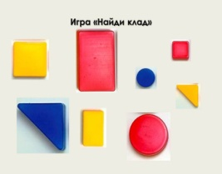
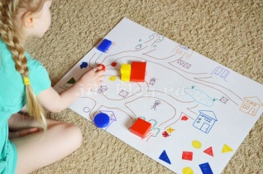
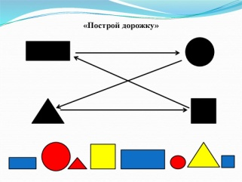
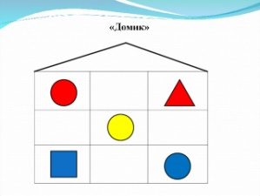
Группы игр с логическими блоками Дьенеша:
Игры на выявление и абстрагирование свойств - игры на выявление и абстрагирование свойств.
«Найди клад», «Автотрасса», Необычные фигуры» и др.
2. Игры на классификацию, обобщение и сравнение
«Дорожка», Найди пару», Домино», Поймай тройку», «Засели домик»
3. Игры на логические действия и мыслительные операции – кодировать и декодировать информацию о свойствах предметов, производить логические операции «не», «и», «или».
«Построй дом», «Помоги фигурам выбраться из леса», «Раздели блоки»

Slide 6
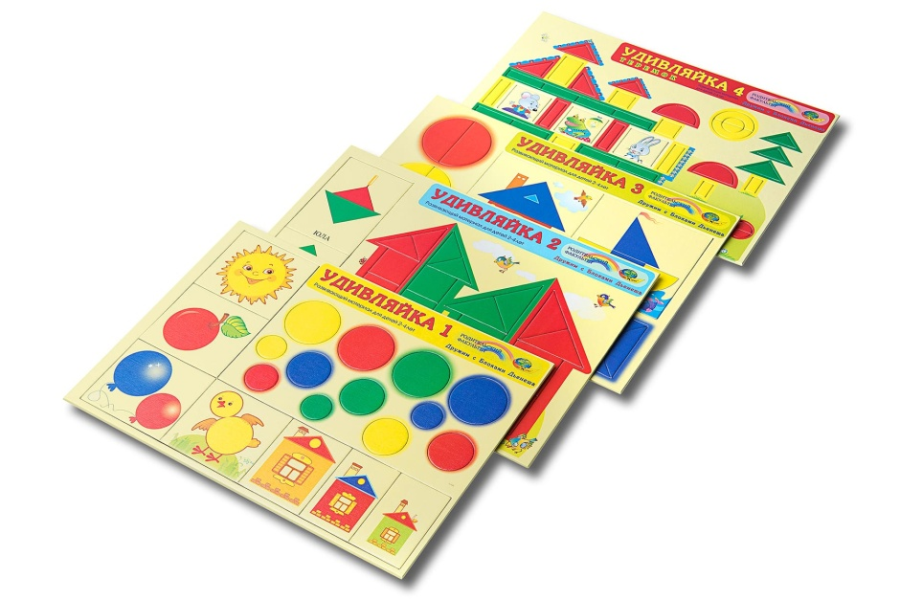
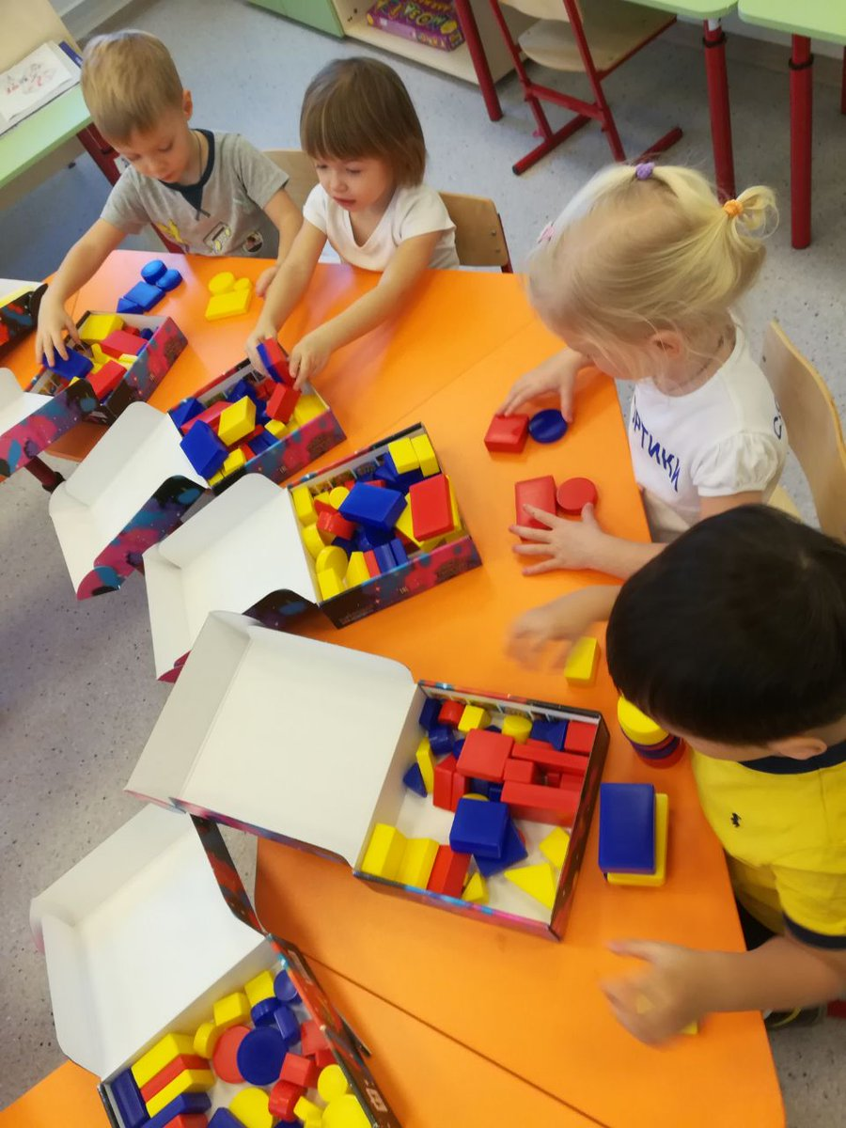
Младший дошкольный возраст (ясельная группа) I этап - Подготовительный этап (первое полугодие)
Игровое пособие из серии «Удивляй-ка » - это развивающий материал для малышей от 2-3 лет, состоящий плоскостных геометрических фигур разной формы и цвета. Игровые упражнения из этой серии – это базовая ступень к играм с логически-
ми блоками Дьенеша. Кроха познакомится с основными геометрическими фигурами.
II этап – Ознакомительный этап
(второе полугодие)
Знакомство с блоками Дьенеша и освоение материала дети начинают с простого манипулирования фигурами. Для этого воспитатель выкладывает перед детьми наборы с блоками и дает им вволю наиграться с блоками: они сразу же начинают строить различные постройки и играть с ними.

Slide 7
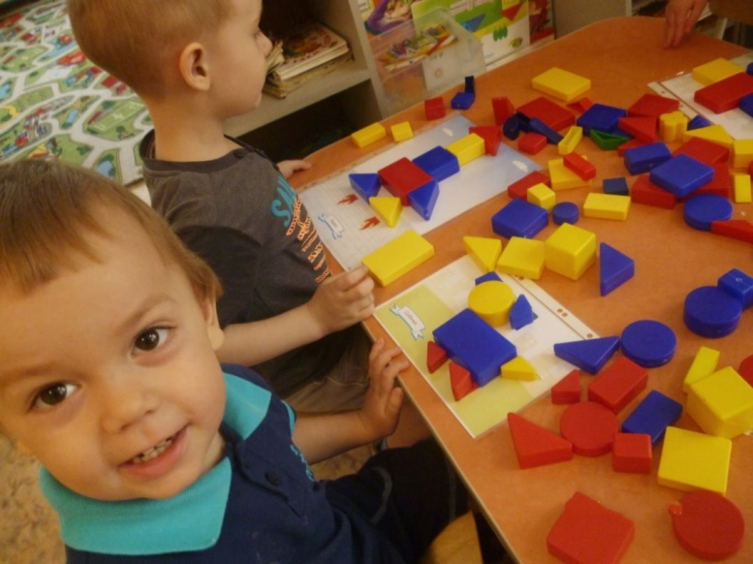

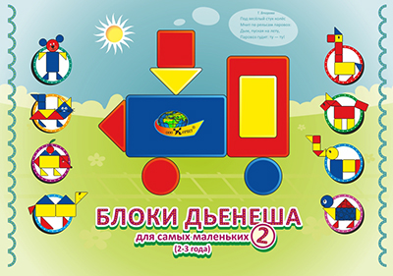

Маленьких детей в большей мере привлекают логические блоки, так как они обеспечивают выполнение более разнообразных предметных действий. В процессе исследовательской деятельности с блоками дети установят, что они имеют различную форму, цвет, размер, толщину. На перовом этапе дети учатся оперировать ОДНИМ СВОЙСТВОМ (цвет, форма, размер, толщина).
К дидактическому пособию Логические Блоки Дьенеша компания «Корвет» выпускает ряд альбомов с заданиями. В альбомах содержатся задания с красочными изображениями для игр с Блоками Дьенеша. Более простые развивающие задания для детей 2-х и 3-х лет содержатся в серии альбомов «Для самых маленьких».

Slide 8
«Найди блок» 1.
1. Найди блоки, которые такие как этот по цвету.
2. Найди блоки, которые такие как этот по форме.
3. Найди блоки, которые такие как этот по размеру.
1. 2. 3.

Slide 9
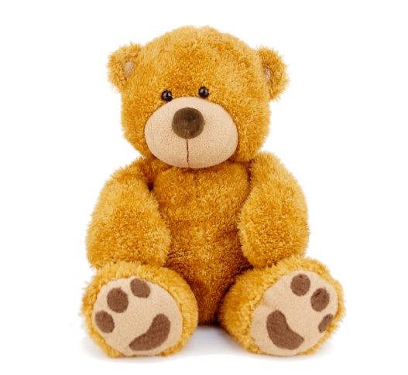


Slide 10
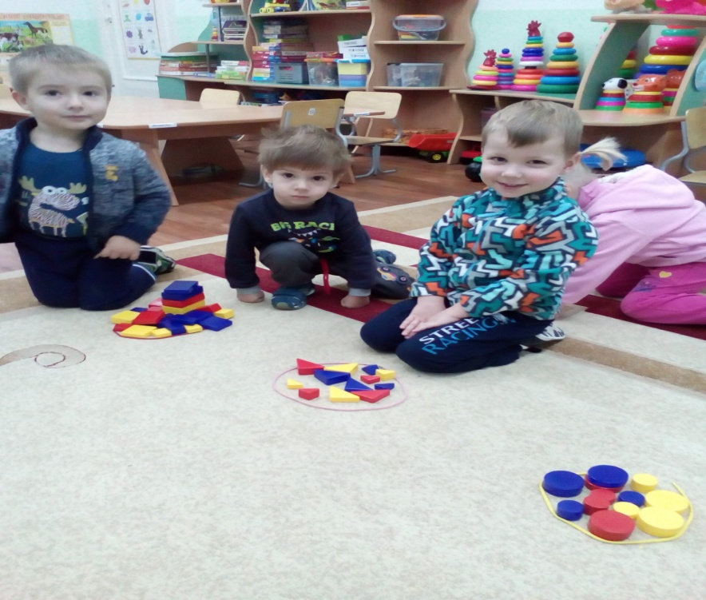
«Найди лишний блок».

Slide 11
«Посмотри, запомни и найди изменения».
1 2
3 4

Slide 12
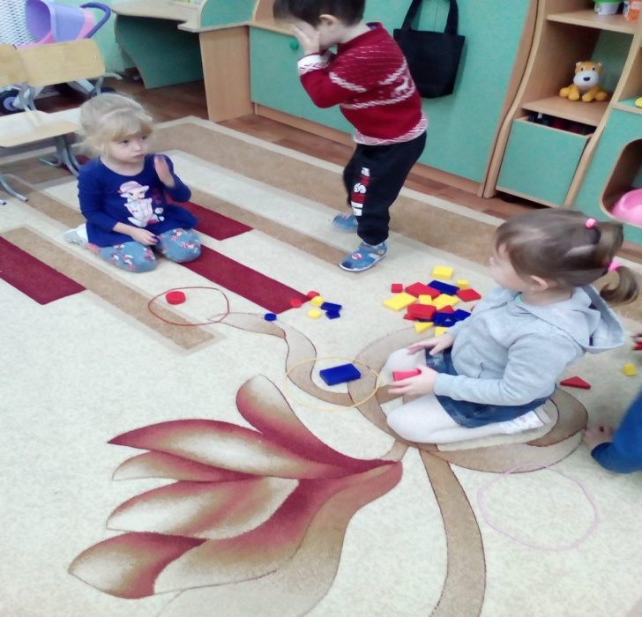
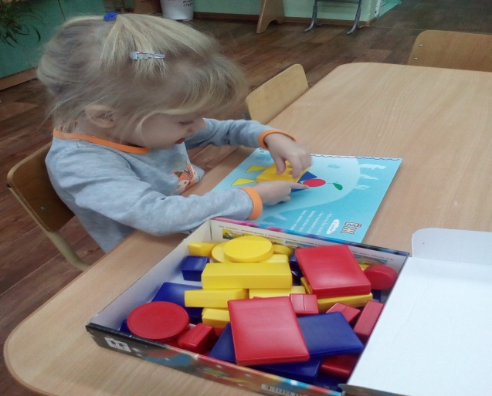
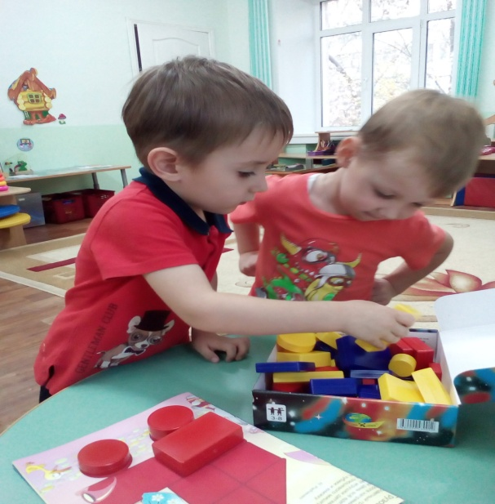
Вторая младшая группа II этап - Освоение умений выявлять и абстрагировать свойства предметов.
На втором этапе работы закрепляем умение детей выделять одно свойство, а потом начинаем формировать умение выделять одновременно два свойства (цвет и форму, размер и цвет, толщину и форму), сравнивать, классифицировать и обобщать предметы по каждому из этих свойств.

Slide 13
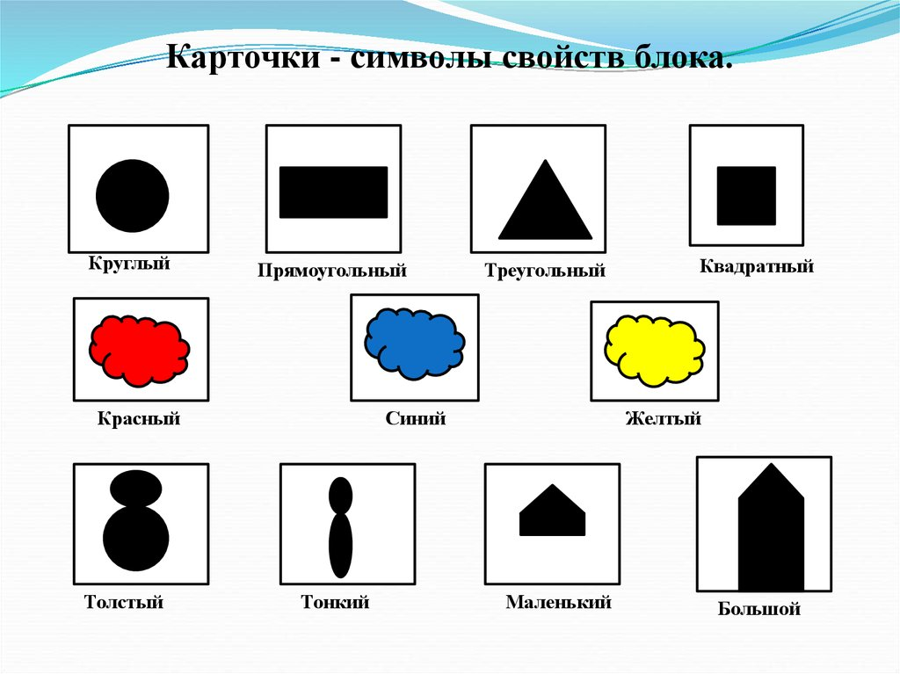
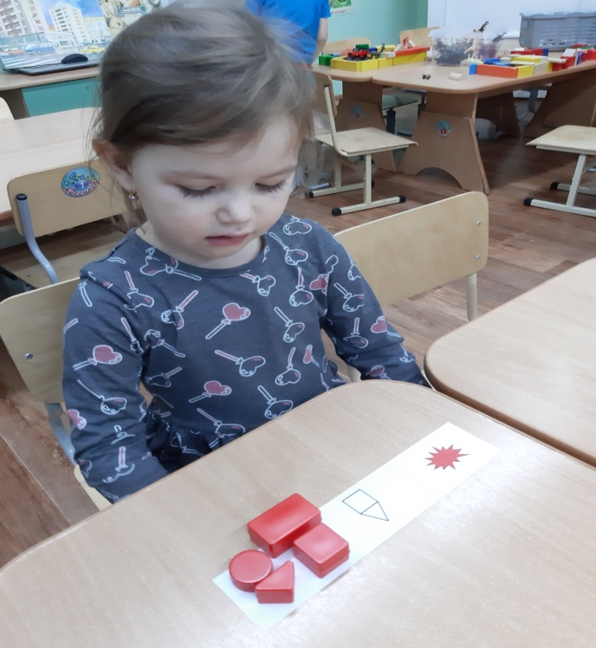
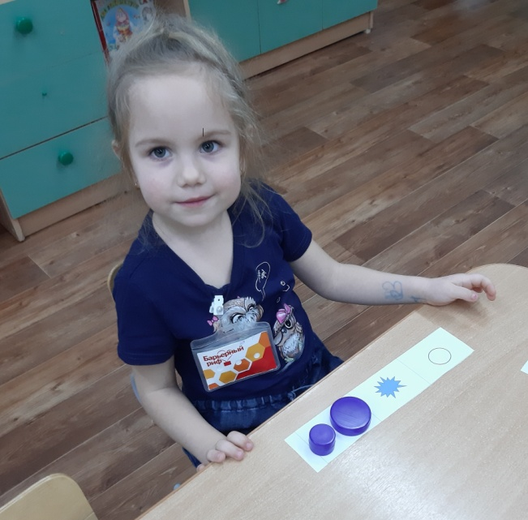
Во второй младшей группе вводятся кодовые карточки, обозначающие свойства блоков
Со второго полугодия начинаем учить детей расшифровывать информацию о свойствах предметов по их знаково-символическим изображениям, а так же устно начинаем использовать логическую операцию «не».
цвет обозначается пятном;
форма - контур фигур (круглый, квадратный, треугольный, прямоугольный,);
величина - силуэт домика (большой, маленький);
толщина - условное изображение человеческой фигуры (толстый и тонкий).

Slide 14
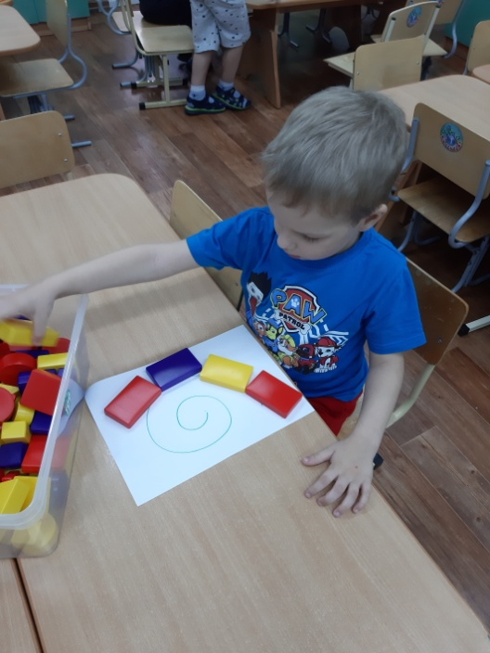
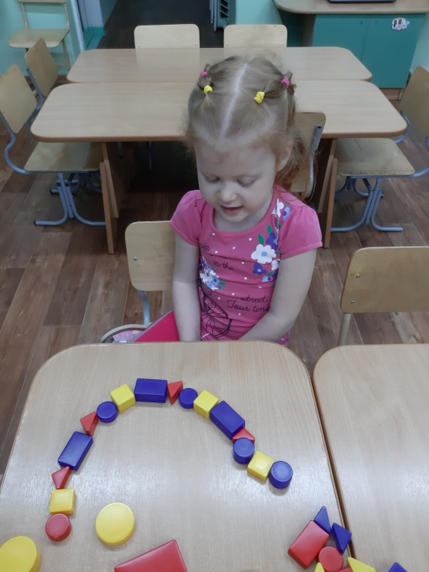
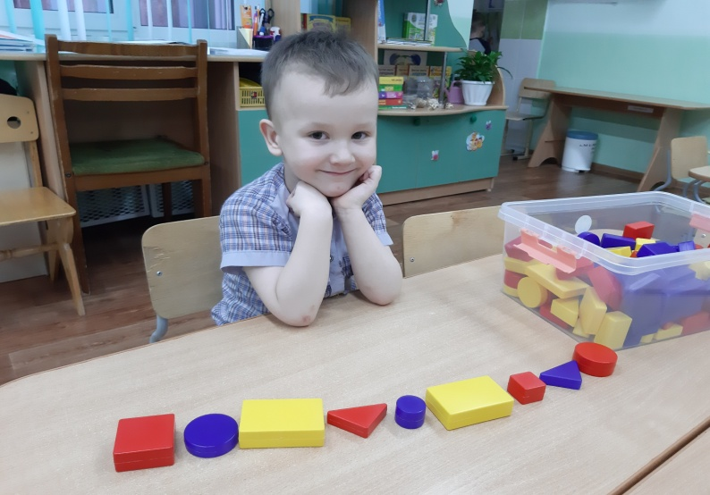
«Цепочки»
Варианты построения цепочки:
1.Чтобы рядом не было блоков одинаковых
1.1. по форме;
1.2. по цвету;
1.3. по размеру;
1.4. по толщине.

Slide 15
«Найди блок» 2.
1. Найди блоки, которые не такие, как этот по цвету.
2. Найди блоки, которые не такие, как этот по форме.
3. Найди блок, который не такой, как этот по размеру.
4. Найди блок, который не такой, как этот по толщине.
1. 2. 3. 4.

Slide 16
«Найди блоки» 5.
1. Найди блоки, которые такие же как этот по размеру, но не такие по цвету.
2. Найди блоки, которые такие же как этот по размеру, но не такие по форме.
3. Найди блоки, которые такие же как этот по размеру, но не такие по толщине .
1. 2 3.

Slide 17
Собери из блоков плоскостное изображение «Ракета»

Slide 18
«Домик»
Предложить таблицу из 9 клеток с нарисованными в ней фигурами ( не во всех клетках). Ребенку нужно подобрать недостающие блоки.

Slide 19
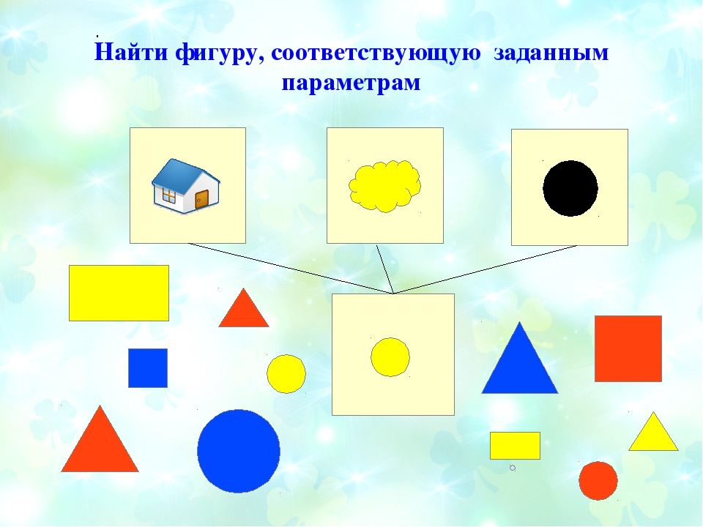

Slide 20
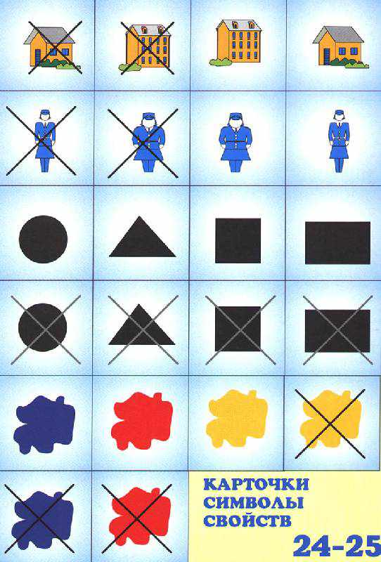
Средняя группа III этап - Закрепление умений выявлять и абстрагировать свойства предметов.
В средней группе дети оперируют двумя, а концу года и тремя свойствами блока одновременно. Разбивают множество по двум совместимым свойствам.
Когда дети свободно научатся пользоваться кодовыми карточками, вводится код, обозначающий знак отрицания «не». Работа на данном этапе по формированию понимания отрицания свойств проводится постепенно.

Slide 21
«Найди блок по карточкам –отрицаниям свойств».
Не желтый.
Не синий.
Не квадратный.
Не треугольный.
Не тонкий.
Не маленький.

Slide 22
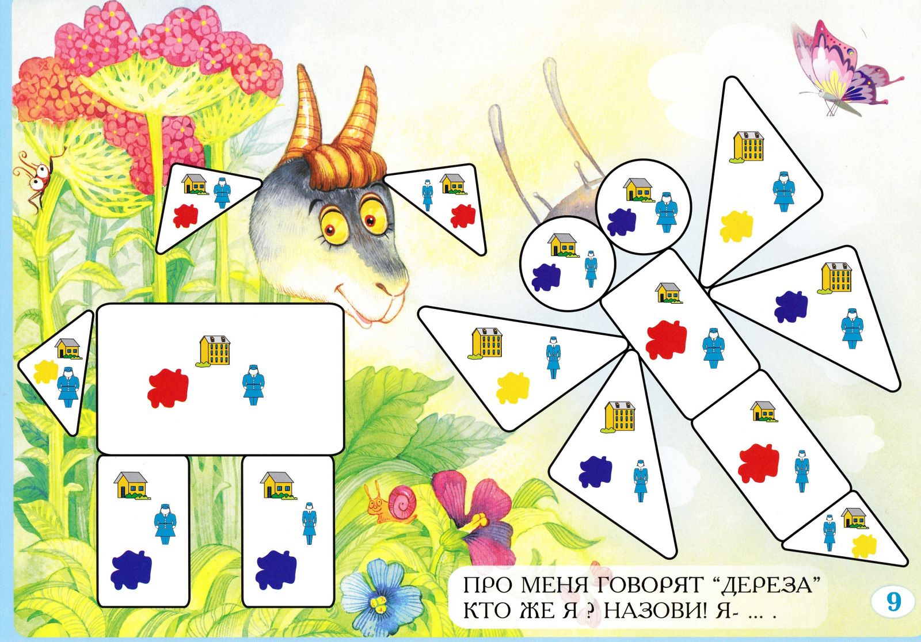

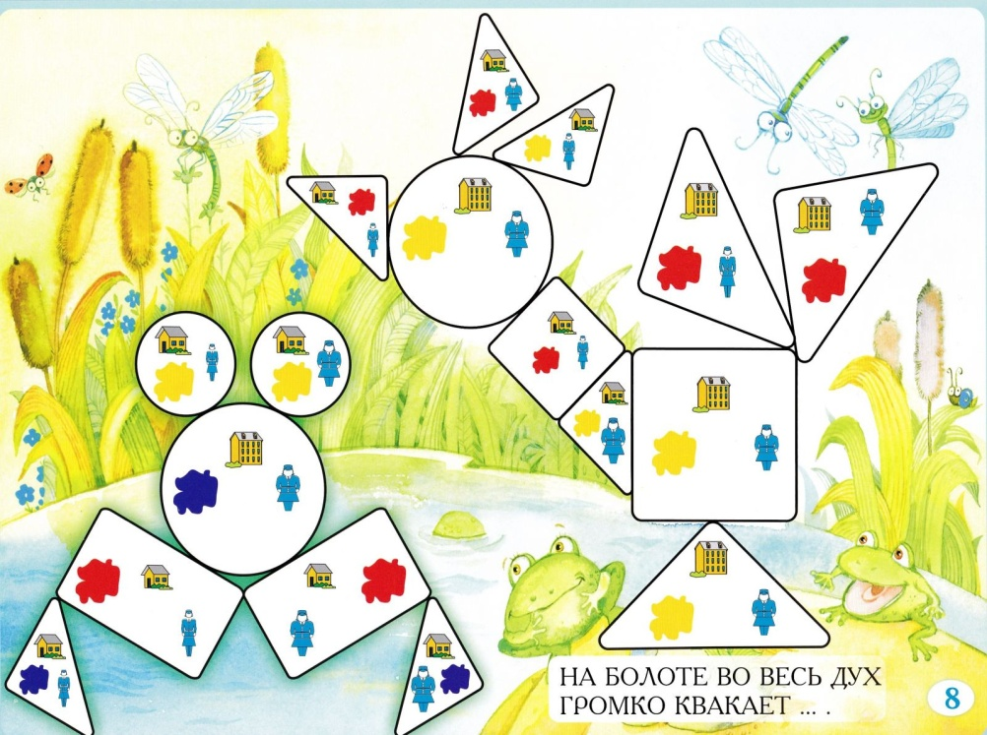
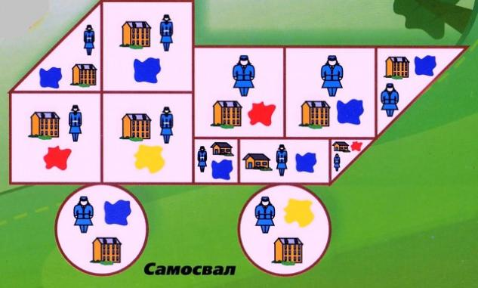

Slide 23
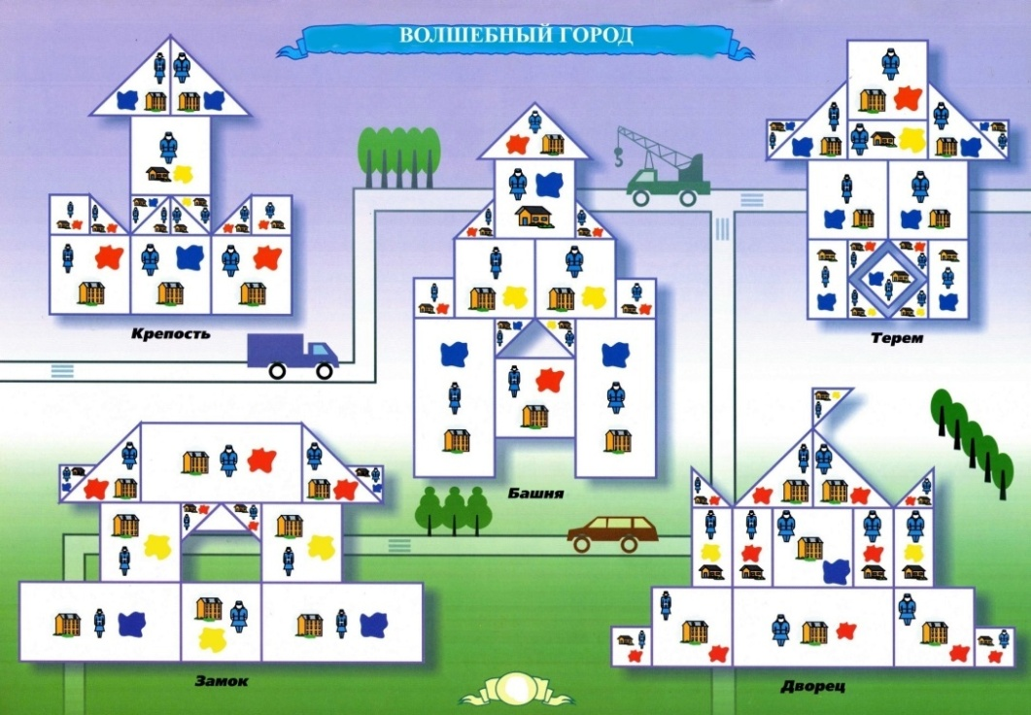
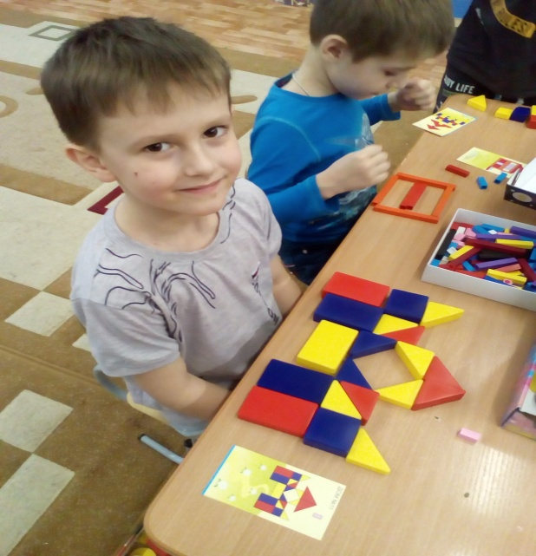
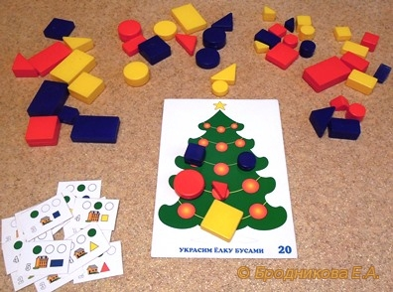
Старший дошкольный возраст IV этап – Освоение слов и знаков, обозначающих отсутствие свойства.
В старшем дошкольном возрасте игры становятся более эмоциональными и насыщенными. Дети проявляют элементы творчества, оперируют уже 3-4 свойствами, используют логические операции «не», «и», «или».
Использование карточек позволяет развивать у детей способность к замещению и моделированию свойств, умение кодировать и декодировать информацию о них.

Slide 24
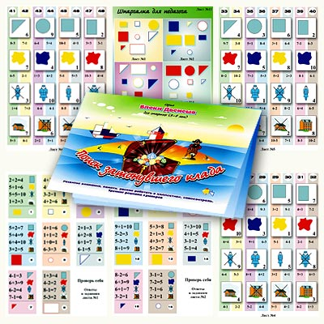



С детьми старшего дошкольного возраста используются более усложнённые варианты занятий:

Slide 25
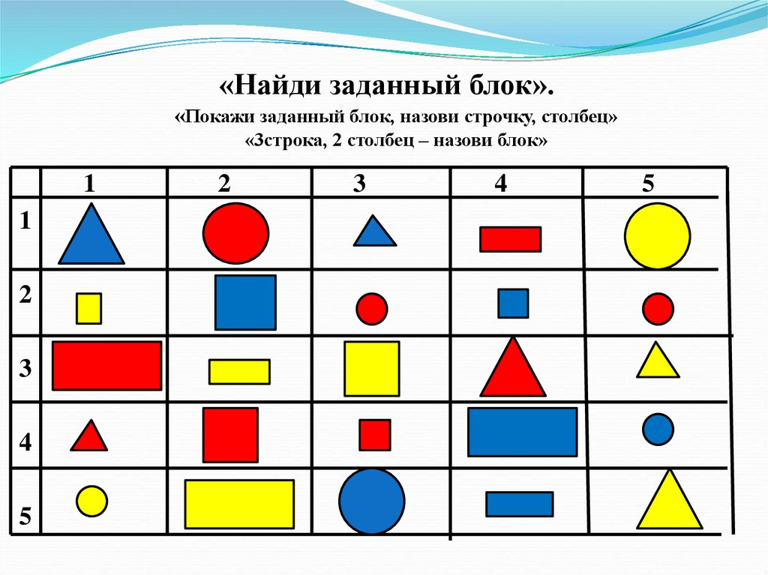

Slide 26
«Лесенка успеха»
Первый уровень сложности
Сколько красных, сколько синих, сколько желтых фигур?
(В первой строке? В первом столбце? Во второй строке? И т. д. )
Сколько треугольных фигур, сколько круглых, квадратных, прямоугольных фигур?
(В первой строке? В первом столбце? Во второй строке? И т. д. )
Второй уровень сложности
Сколько красных и синих фигур в таблице (желтых и синих и т. д.).
(Считай: одна синяя, одна красная, две синих, одна красная, две синих, две красных …)
Выложи из блоков, символы которых даны в таблице, что хочешь. Придумай название своей работе.
Третий уровень сложности
Сколько красных , сколько желтых и синих фигур в таблице .
(Считай: одна синяя, одна красная, две синих, одна красная, две синих, две красных,
две синих, две красных, одна желтая и т. д.)

Slide 27
«Цепочки»
Варианты построения цепочки:
4. Чтобы рядом были блоки:
4.1. Одинакового цвета и размера, но разной формы.
4.2. Одинакового цвета и размера, но разной толщины.
4.3. Одинакового цвета и толщины, но разного размера.
4.4. Одинакового цвета и толщины, но разной формы.
4.5. Одинакового цвета и формы, но разной толщины.
4.6. Одинакового цвета и формы, но разного размера.
4.7. Одинакового размера и толщины, но разной формы.
4.8. Одинакового размера и толщины, но разного цвета.
4.9. Одинакового размера и формы, но разной толщины.
4.10. Одинакового размера и формы, но разного цвета.
4.11. Одинаковой формы и толщины, но разного размера.
4.12. Одинаковой формы и толщины, но разного цвета.

Slide 28
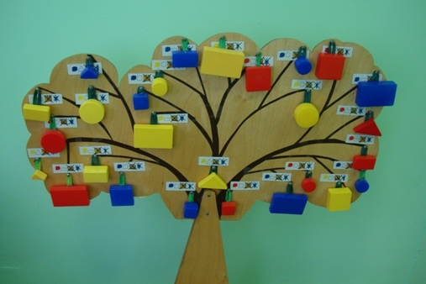
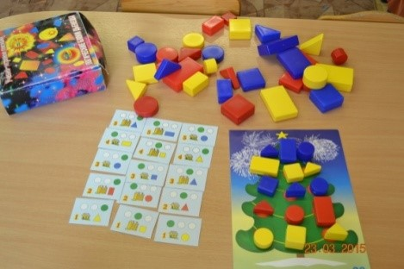
Дидактическая игра « На свою веточку»
Цель: Развивать умение анализировать, выделять свойства фигур, классифицировать фигуры по нескольким признакам.
Игра «Украсим елку бусами»
Цель: Развитие умения выявлять и абстрагировать свойства. Умение «читать схему». Закрепление навыков порядкового счета.

Slide 29
ФОРМЫ ОРГАНИЗАЦИИ РАБОТЫ С ЛОГИЧЕСКИМИ БЛОКАМИ ДЬЕНЕША
Комплексные и интегрированные занятия, обеспечивающие наглядность, системность и доступность, смену видов деятельности.
а) в познавательном развитии для формирования элементарных математических представлений;
б) в речевом развитии можно использовать блоки в качестве мнемотаблиц последовательности сказок , использовании символов для произношения чистоговорок и скороговорок (быстро- тонкая фигура, медленно-толстая, громко- большая, тихо – маленькая);
в) в художественно-эстетическом развитии - использование схем постройки с помощью символов блоков в конструировании, а также в моделировании постройки, декоративных узоров
Игровая деятельность (дидактические игры, настольно-печатные, подвижные, сюжетно-ролевые игры).
а) Блоки могут быть использованы в качестве ориентиров, предметов-заместителей в подвижных играх;
б) в качестве предметов – заместителей в сюжетно-ролевой игре (например « Магазин», «Почта»)

Slide 30
На поляне колобок
нитки сматывал в клубок
Ниток желтых алых
намотал клубков немало
И пошел домой устало.

Slide 31
Сказка «ТЕРЕМОК»
Стоял в поле теремок. Кто первый подошел к теремку?
А мышка была такой: кругленькая маленькая, желтенькая ….
Кто пришел дальше? Лягушка…
Лягушка- квакушка будет какой? (маленькой, треугольной, красной)
Зайчик – попрыгайчик: треугольный, большой, синий
Лисичка – сестричка: треугольная, большая, красная
Волчок – серый бочок: квадратный, большой желтый
Медведь: прямоугольный, большой, синий.

Slide 32
Литература
А.А.Столяр «Давайте поиграем. Математические игры для детей 5-6 лет», Просвещение, 1991 г.
2. Б.Б. Финкельштейн «Давайте вместе поиграем» Комплект игр с блоками Дьенеша. Санкт-Петербург. ООО «Корвет» 2001 г.
3. Е.А.Носова, Р.Л.Непомнящая «Логика и математика для дошкольников», СПБ, Акцидент, 1997 г.
4. З.А. Михайлова, Е.А. Носова «Логико-математическое развитие дошкольников 3-7 лет . Игры с логическими блоками Дьенеша и цветными палочками Кюизенера.» Детство-Пресс, 2019г .
5. Н.И. «Играем с логическими боками Дьенеша» для детей 4-5 лет. Детство-Пресс,2019г.
6. М.Фидлер «Математика уже в детском саду», "Просвещение», 1991г.
1
.
. . .

Slide 33
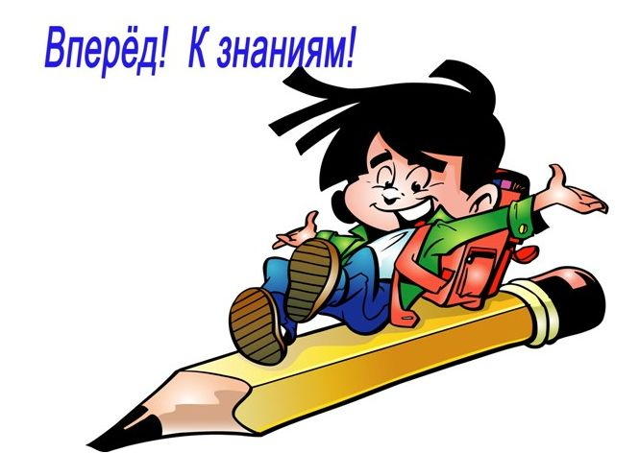
Спасибо за внимание!

